Slide 1
Basis

Slide 2
Stoffen en materialen
Kijk naar dit mengsel
Wat zie je gebeuren?
Wat heeft dat met de dichtheid te maken?

Slide 3
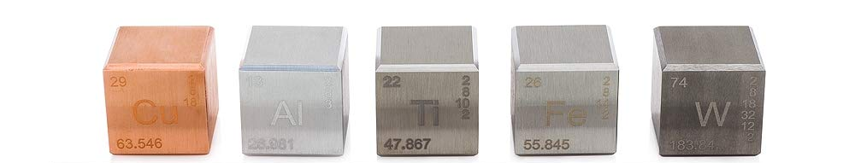
Stoffen en materialen
Stofeigenschappen kleur, geur, smaak, brandbaarheid
je kan een stof hieraan herkennen
Materiaaleigenschappen geleiding, bewerking
Metalen corrosie, geleiding
vb: goud, aluminium, koper

Slide 4

Stoffen en materialen
Grondstoffen naar product productieproces, halffabrikaat
Afval en milieu recyclen, broeikaseffect, gft, kca
BINAS tabel 27
Veiligheidspictogrammen BINAS tabel 24
De dichtheid zinken, zweven, drijven

Slide 5
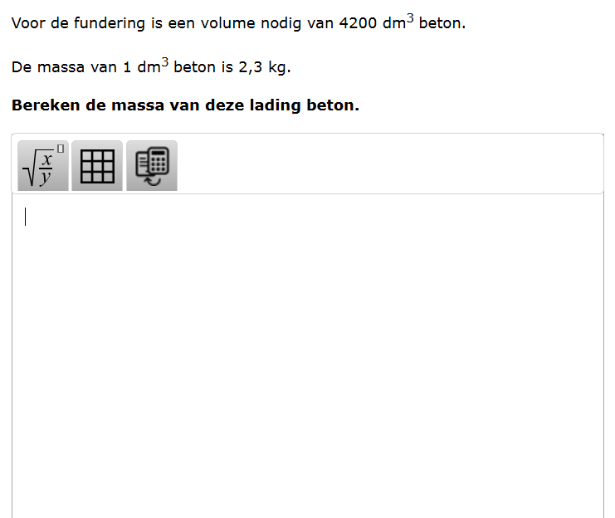
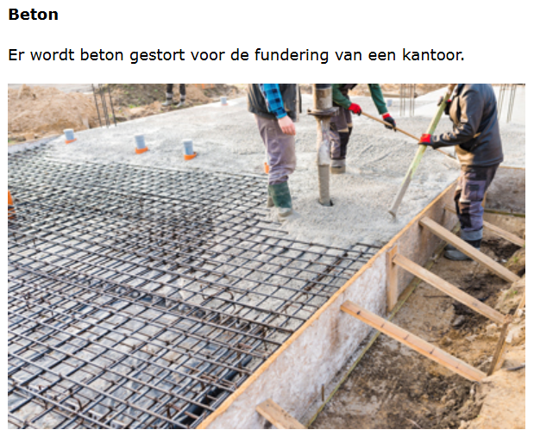


Berekening met dichtheid

Slide 6
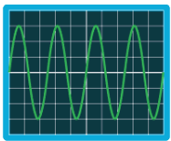
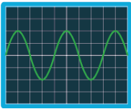
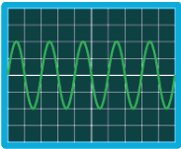
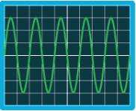
Geluid in beeld
Hard/Laag
Zacht/Laag
Zacht/Hoog
Hard/Hoog

Slide 7
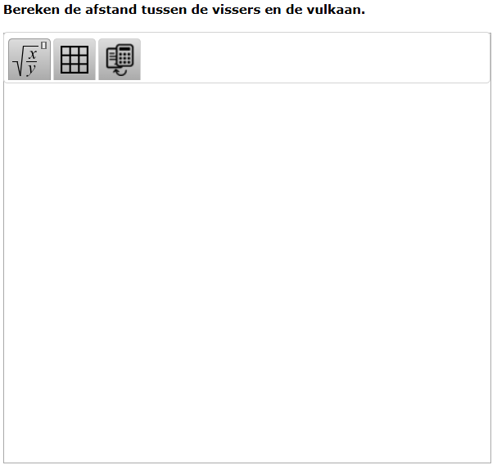




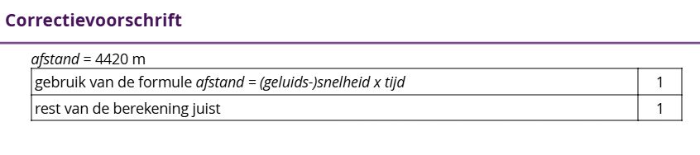
Geluidssnelheid

Slide 8
Elektriciteit
2 soorten schakelingen
De ene is serie
En de ander parallel
Weet jij wat het verschil is?

Slide 9
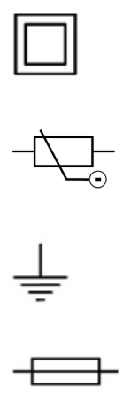
Elektrische energie
Stroomkringen serie – en parallel schakeling
Schakelingen bouwen BINAS tabel 12
Berekeningen weerstand en vermogen
Capaciteit energie levering uit accu, tijd
Energieverbruik vermogen x tijd
Elektrische apparaten elektrische symbolen in BINAS

Slide 10
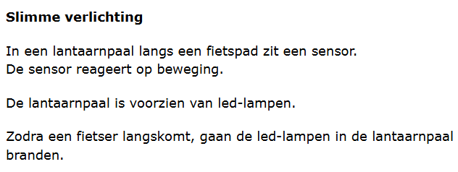
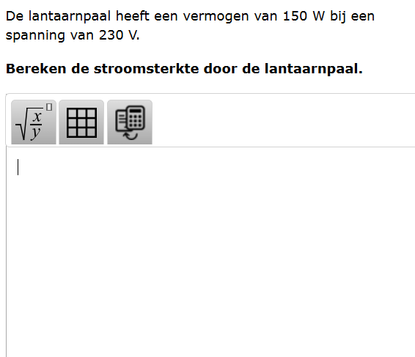
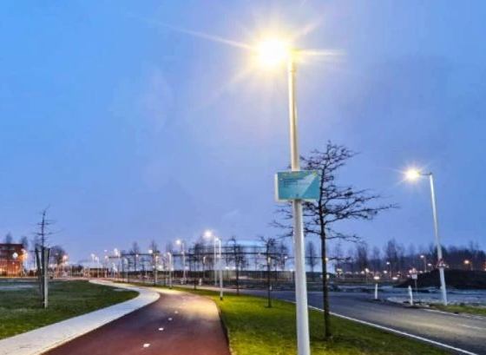



Berekening met vermogen

Slide 11
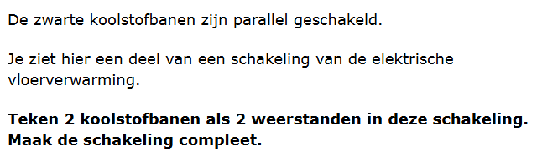
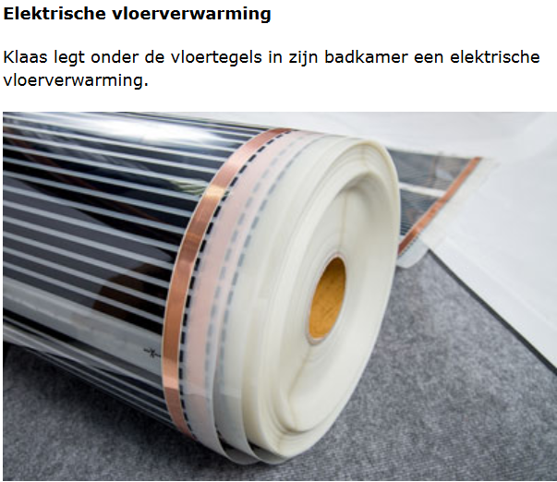
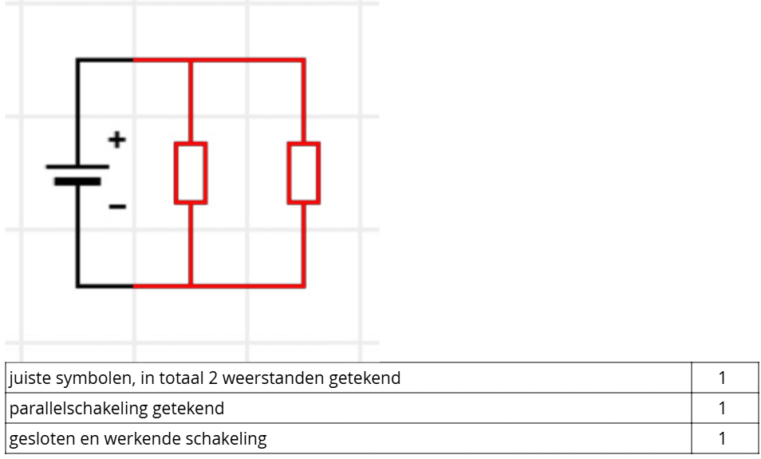
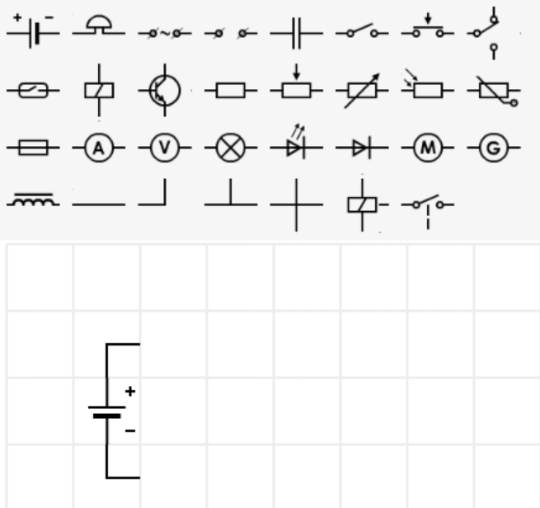
Bouwen van schakeling

Slide 12

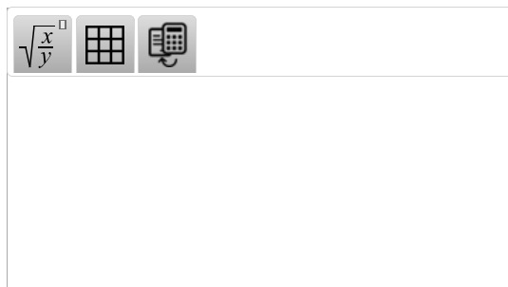
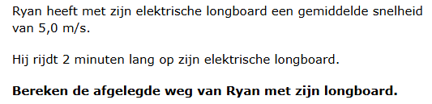



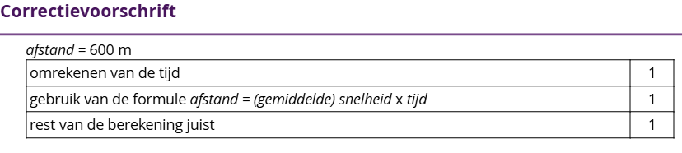
Gemiddelde snelheid

Slide 13
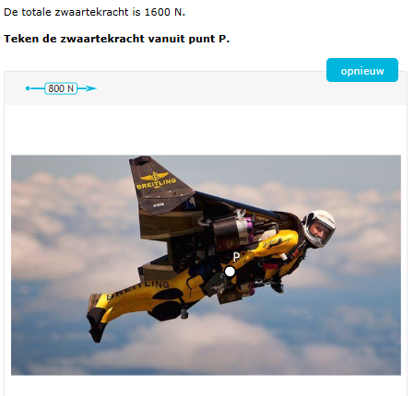
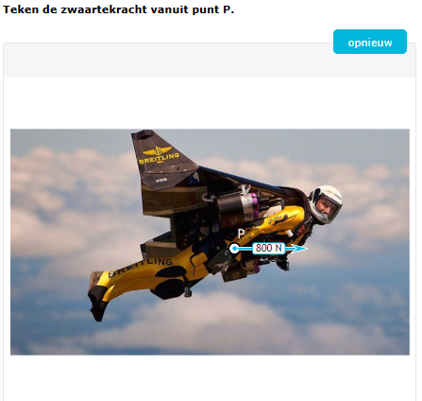
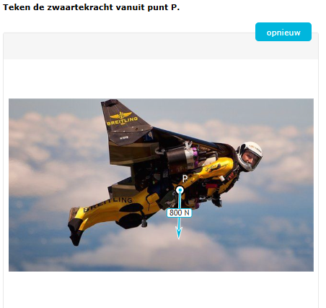
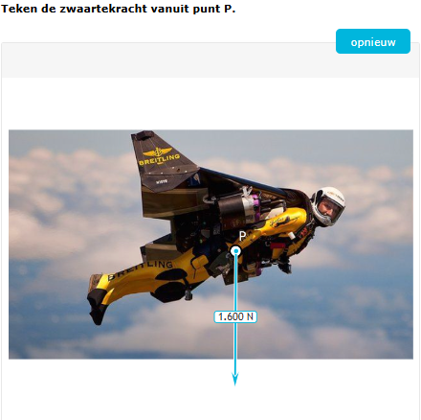
Kracht tekenen
1. Zet de pijl op de juiste plaats
2. Geef de pijl de juiste richting
3. Geef de pijl de juiste lengte

Slide 14





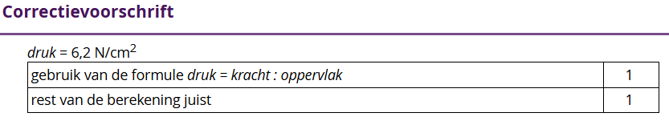
Druk

Slide 15
Verbranden en verwarmen
Kijk goed naar de ring en de bol
In eerste instantie past de bol perfect door de ring
Na even verwarmen past de bol ineens niet meer
Hoe kan dat?

Slide 16
Verbranden en verwarmen
Energie-omzetting warmtebronnen
Soorten energie elektrisch, beweging, chemisch
Verbranden warmte komt vrij, er is altijd zuurstof nodig
Duurzaamheid windturbine, zonnepanelen
Absolute nulpunt BINAS tabel 1
Energie berekenen vermogen x tijd, energie in kWh

Slide 17
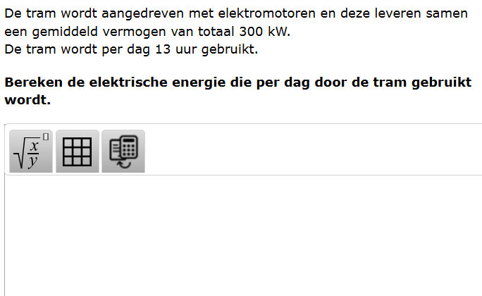
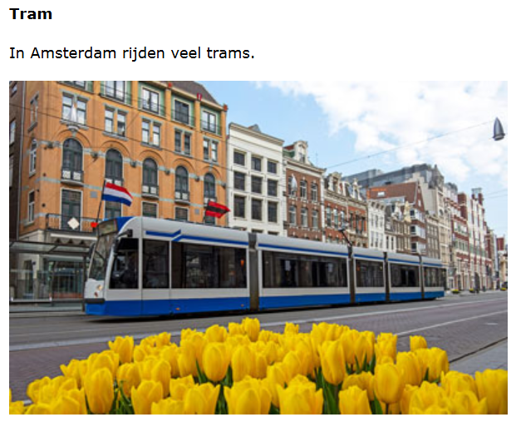



Berekening van energie

